Slide 1

Das Bachelor-Studium «Sport, Bewegung und Gesundheit»
Fabio Capraro (Leiter Studienmanagement am DSBG)

Slide 2
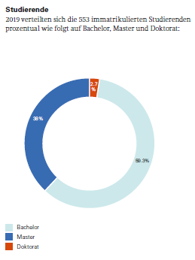
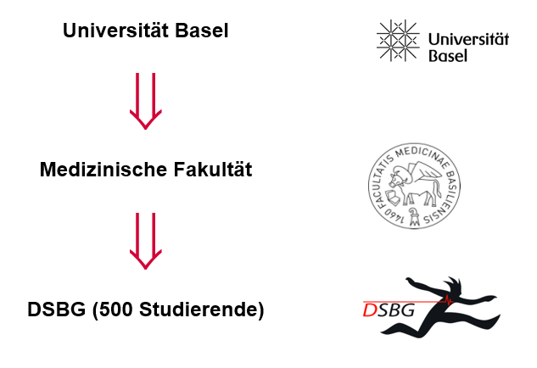

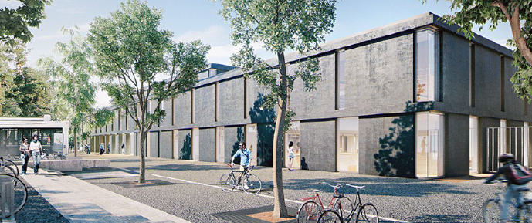
Das Departement für Sport, Bewegung und Gesundheit

Slide 3
Studienrichtungen
Bachelor of Sc. in „Sport, Bewegung und Gesundheit“
Prävention und Gesundheitsförderung (engl. Prevention and Health Promotion)
Studiengang
Sportwissenschaft (engl. Sport Science)
Studienfach
+ Zweitfach 75 KP
insgesamt 180 KP
insgesamt 105 KP
Kreditpunkte (KP) – Arbeitsaufwand
1 KP = 30 Stunden «Workload» durch Anwesenheit in Lehrveranstaltungen und Selbststudium
30 Kreditpunkte (KP) pro Semester
Notes:
Studienfach -> mehrheitlich in die Schule
Rund 50% studieren im Studienfach und 50% im Studiengang (keine Quote, Zufall)
Selbststudium ((Vor- und Nachbereitung von Veranstaltungen, z.B. Fachliteratur lesen, Referate und Präsentationen vorbereiten, Seminararbeiten schreiben und für die Prüfungen lernen

Slide 4
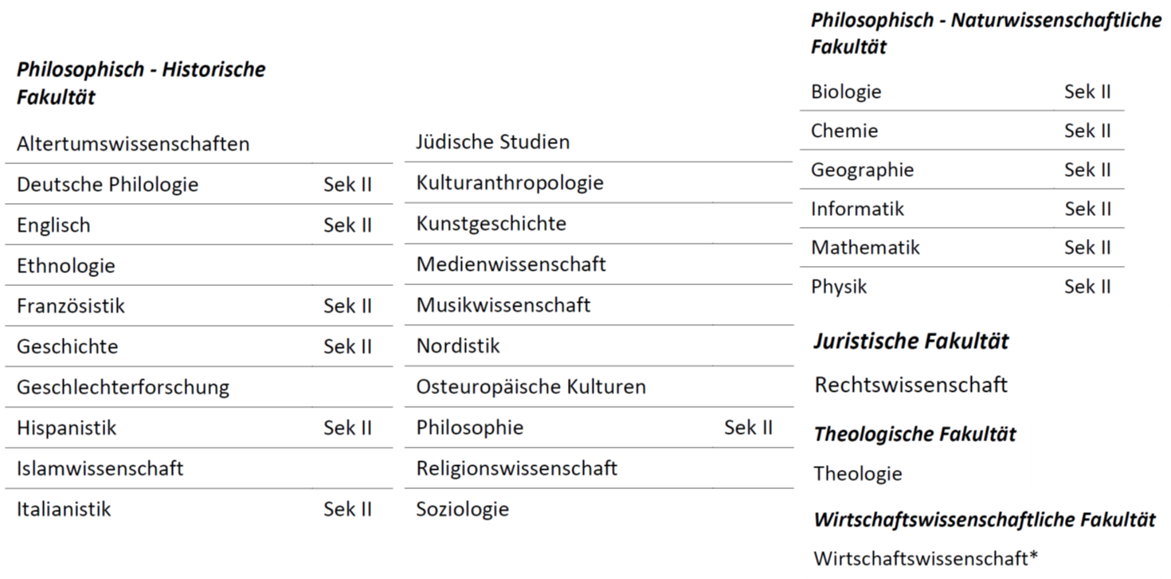
Zweitfächer (75 KP)
Notes:
Man muss ein Fach gerne unterrichten und auch etwas dafür leben; wenn man sich für mehrere Fächer interessiert -> Zweitfach positioniert auf dem Arbeitsmarkt.

Slide 5
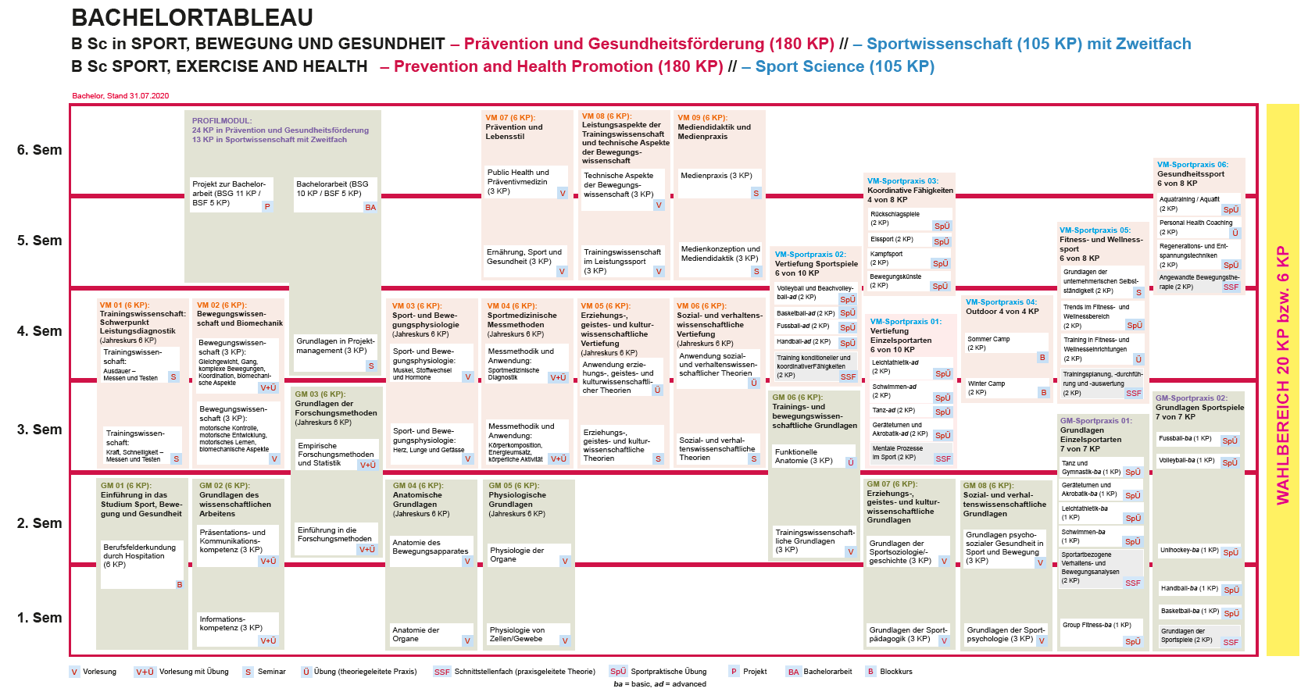
Studientableau Bachelorstudium
https://dsbg.unibas.ch/de/studium/

Slide 6
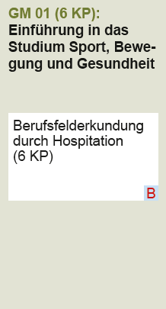
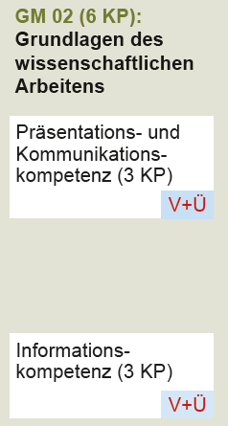
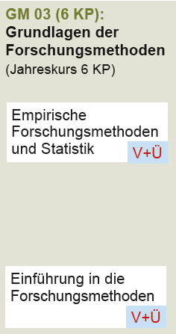
Bereichsübergreifende Grundlagenmodule

Slide 7
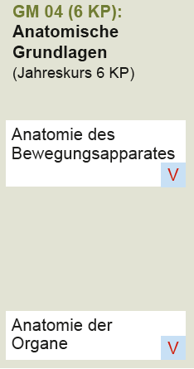
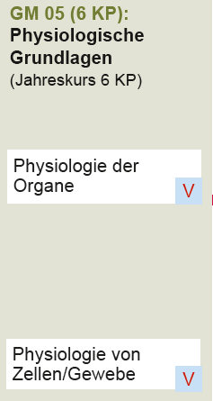


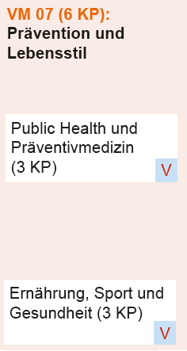
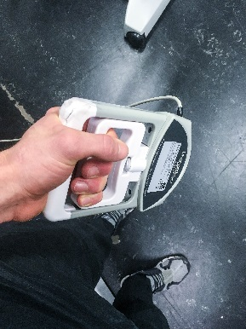
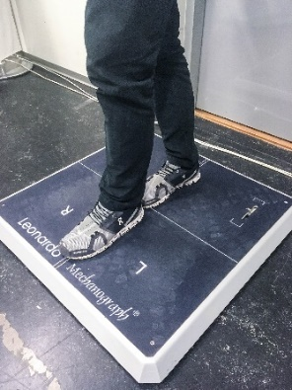
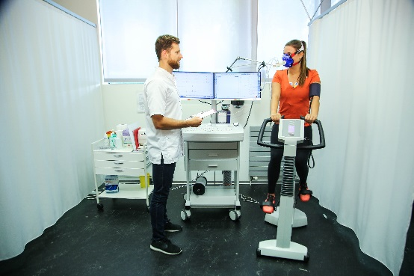
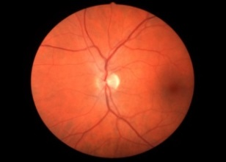
Studieninhalte
Sport- und Bewegungsmedizin

Slide 8
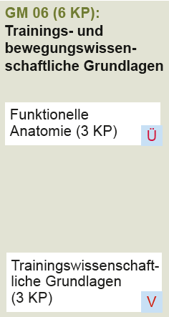
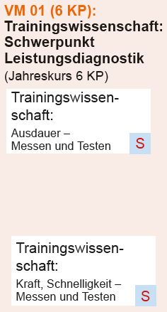
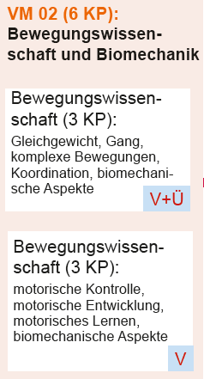
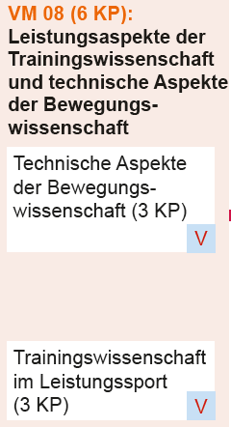
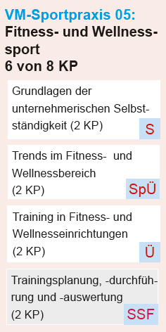
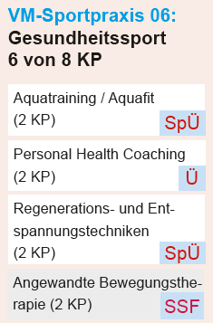
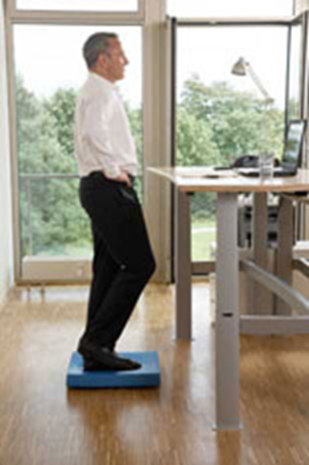
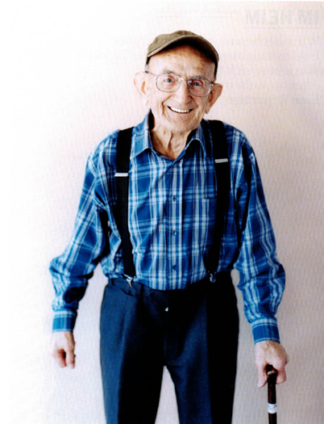
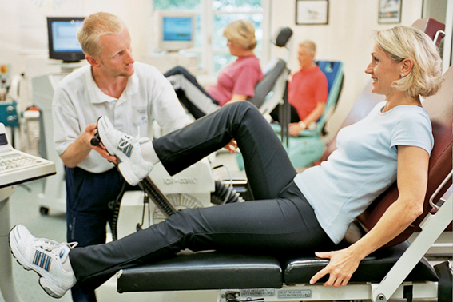
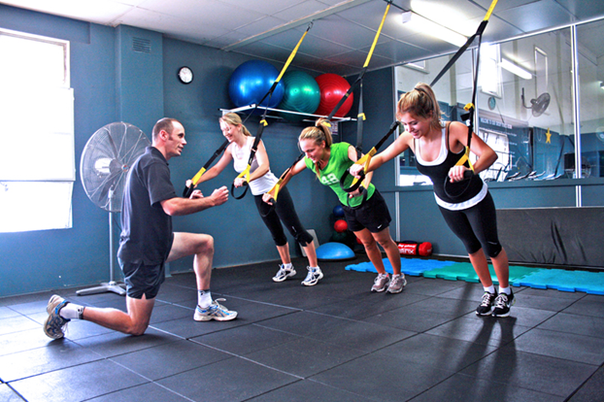
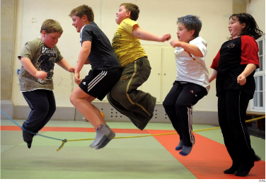
Studieninhalte Bewegungs- und Trainingswissenschaft
Notes:
Hintergrund: Was für ein Informationsbedürfnis haben Maturanden?

Slide 9
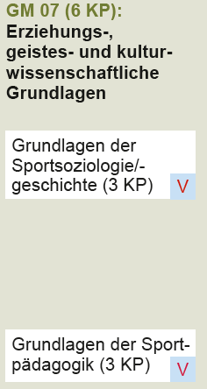
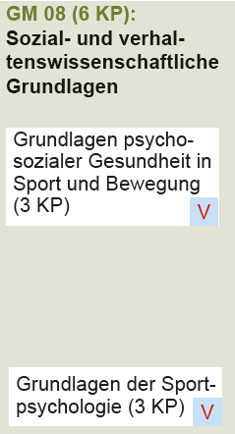
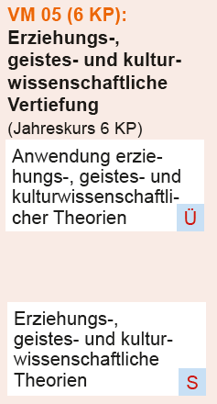

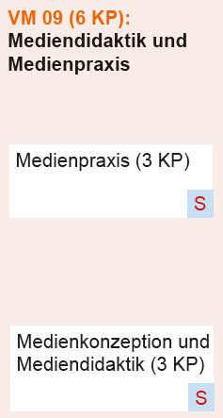
Studieninhalte
Bereich Sportwissenschaft
Notes:
Hintergrund: Was für ein Informationsbedürfnis haben Maturanden?

Slide 10
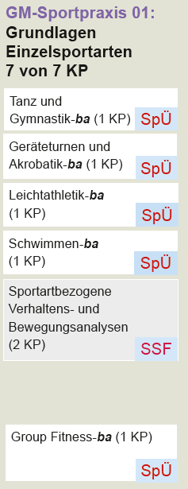
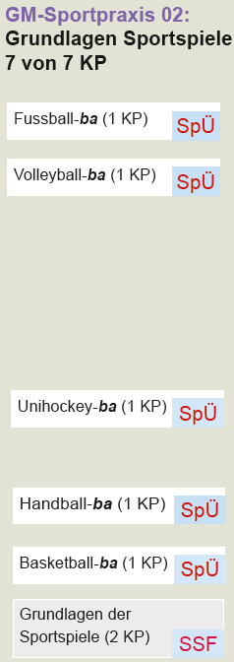
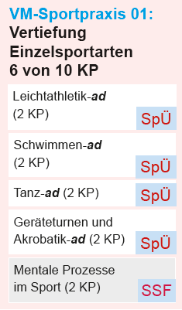
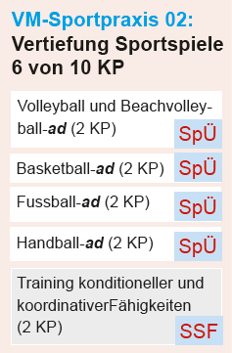
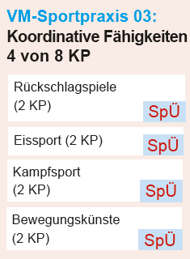
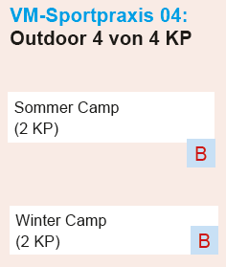
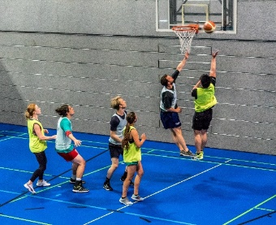
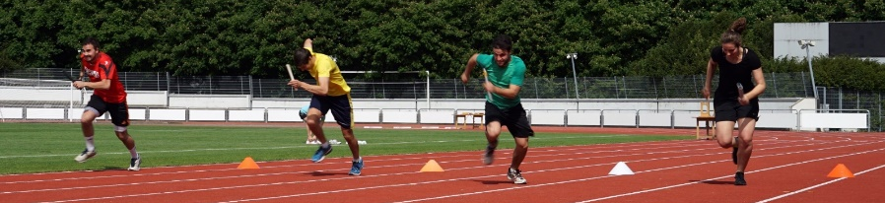
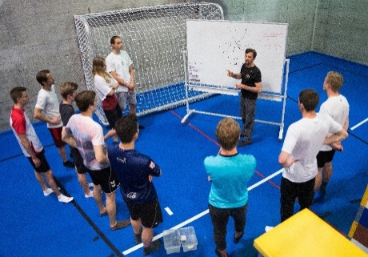
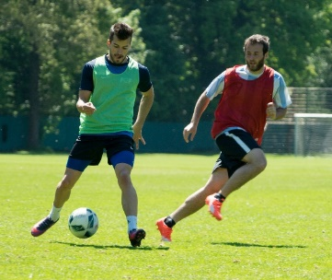
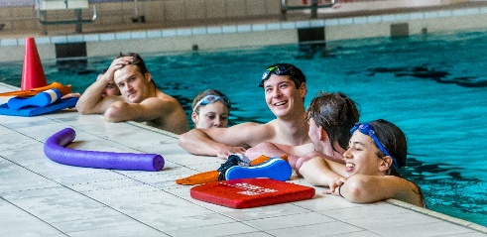
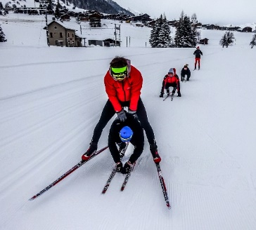
Inhalte Sportpraxis

Slide 11
Wahlbereich (20 KP / 6 KP)
Der Wahlbereich dient dazu, sich ausserhalb des eigenen Studiengangs bzw. Studienfachs Wissen und Kompetenzen anzueignen.
Lehrveranstaltungen und Module aus dem Lehrangebot aller Fakultäten der Universität Basel
Sprachkurse am Sprachenzentrum der Universität Basel
Auslandsaufenthalte
Praktika
Mitarbeit an Forschungsprojekten
Notes:
Wahlangebote des DSBG
Lehrveranstaltungen und Module aus dem Lehrangebot aller Fakultäten der Universität Basel
Sprachkurse am Sprachenzentrum der Universität Basel
Auslandsaufenthalte
Praktika
Mitarbeit an Forschungsprojekten

Slide 12
Studientableau Bachelorstudium
https://dsbg.unibas.ch/de/studium/

Slide 13
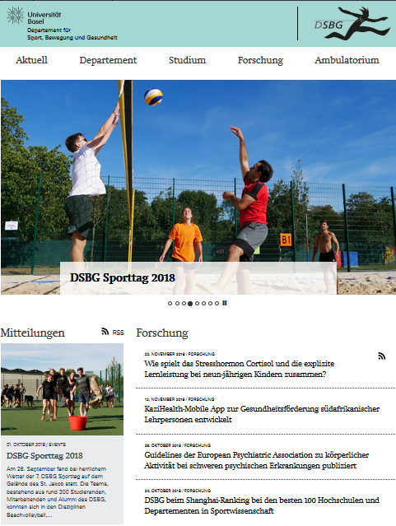
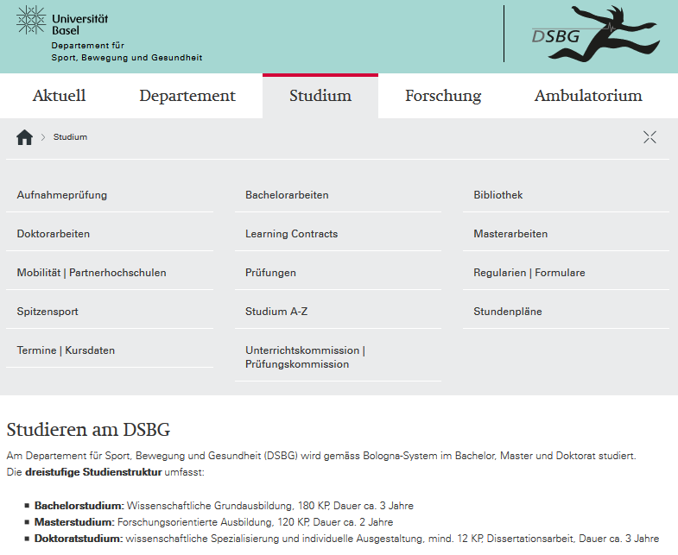
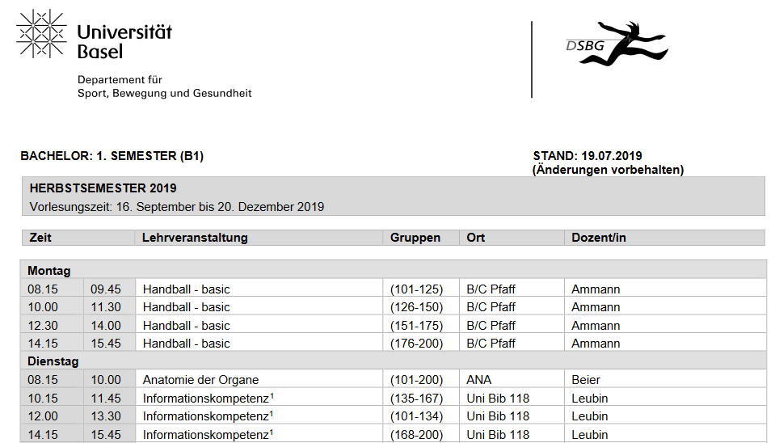
Informationsquellen: www.dsbg.unibas.ch
Outdoorkurse (Sommer Camp und Winter Camp), Hospitationen und Praktika finden in der vorlesungsfreien Zeit statt.
Notes:
4 Bilder übereinander
Aufnahmeprüfung / Studienangebot / Zulassung / Studium A-Z / Stundenpläne
Wegleitung / Studientableau

Slide 14
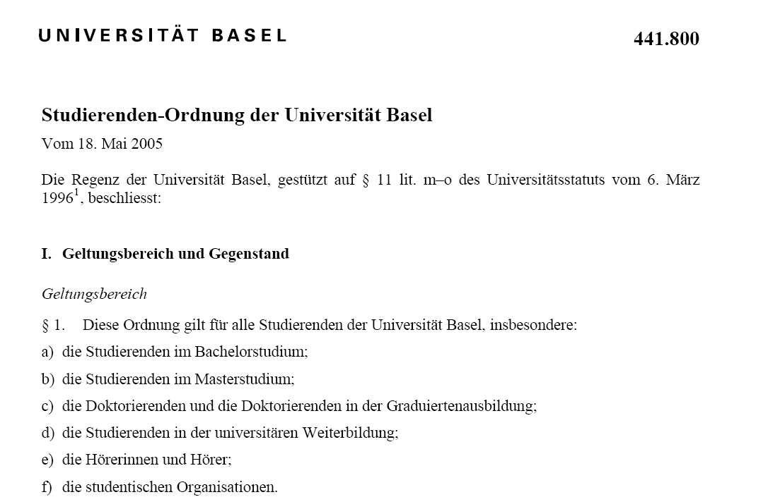


Relevante Dokumente
Notes:
Wegleitung (in Überarbeitung)
Ziele des Studiums
Studienrichtungen
Lehr- und Lernformen
Arten der Leistungs-überprüfung
Studientableau
Modulbeschreibungen
Regelungen
etc.

Slide 15
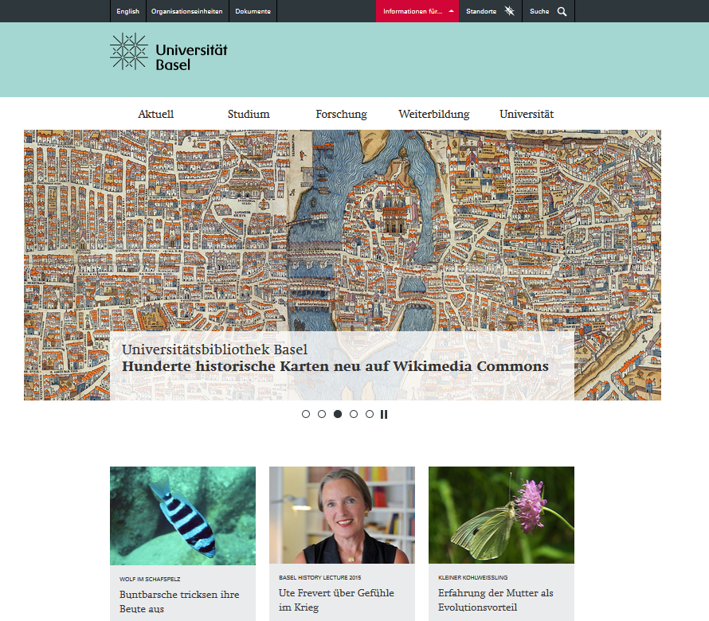
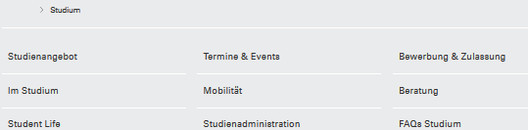
Informationsquellen: www.unibas.ch

Slide 16
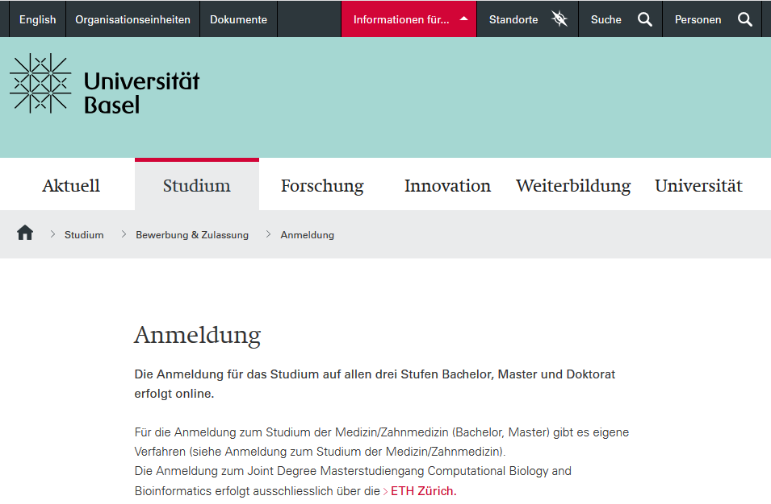
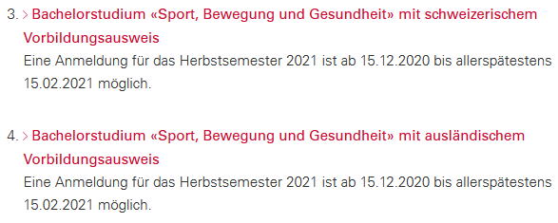
Anmeldung zum Studium
Online-Anmeldung beim Studiensekretariat der Universität Basel
Notes:
-> Bilder übereinander!
1. Kriterium: Zulassungsrichtliniern der Uni: z.B. Matur

Slide 17
Aufnahmeprüfung
100 Bachelor-Studierende können pro Jahr am DSBG aufgenommen werden. Bewerben sich mehr als 100 Personen auf einen Studienplatz, muss eine Aufnahmeprüfung absolviert werden.
Bei der Anmeldung wird eine Bearbeitungsgebühr von 100,- CHF erhoben.
Das Studium muss in dem Jahr begonnen werden, in dem auch die Aufnahmeprüfung absolviert wurde! Ansonsten verfällt der Anspruch auf einen Studienplatz.
Inhalte: Geräteturnen und Akrobatik, Gymnastik und Aerobics, Leichtathletik, Schwimmen, Handball, Volleyball, Fussball, Basketball
Reglement zur Aufnahmeprüfung unter http://dsbg.unibas.ch
Termin: Donnerstag, 7. Juli und Freitag, 8. Juli 2021
Notes:
2. Kriterium: unter die 100 Besten an der Aufnahmeprüfung
«Talentsichtung»
-> jeder Teil zählt 1/6 und die Sportspiele 2/6

Slide 18

Aufnahmeprüfung
Kurzfilm NZZ Campus (Achtung! gut für einen Eindruck, aber nicht alles aktuell)
http://www.youtube.com/watch?v=_BFRKzGgT0I&list=UUrprXwLQigCp7aK4frtW0dw&index=56&feature=plcp
2011: angemeldet 193 -> angetreten 141
2012: angemeldet 205 -> angetreten 167
2013: angemeldet 213 -> angetreten 176
2014: angemeldet 211 -> angetreten 134
2015: angemeldet 240 -> angetreten 178
2016: angemeldet 247 -> angetreten 163
2017: angemeldet 222 -> angetreten 141
2018: angemeldet 173 -> angetreten 106
2019: angemeldet 197 -> angetreten 129
2020: angemeldet 170 -> angetreten 122
>300 Studieninteressierte
am Bachelorinfotag 2020

Slide 19
Anlaufstellen für Fragen
Zentrales Studiensekretariat Universität Basel
Universität Basel, Petersplatz 1, 4003 Basel / Tel: +41 (0)61 267 30 23 / www.unibas.ch/studseksupport
Anmeldung / Zulassung zum Studium / Aufnahmeprüfung: begründeter Wechsel von 1. zum 2. Tag (vor dem 31.05.); Auswertung; Mitteilung der Resultate; Rückmeldung Annahme des Studienplatz / Immatrikulation / Semestergebühren / Wahl und Wechsel der Studienrichtung oder des Zweitfachs
Studienfachberatung des DSBG Tel: +41 (0)61 207 60 46/ studium-dsbg@unibas.ch
Fragen zum Studium Sport, Bewegung und Gesundheit / Organisation und Durchführung der Aufnahmeprüfung
Studienfachberatung Zweitfächer
Homepage des entsprechenden Zweitfachs
Fragen zum Zweitfach
Studienberatung Pädagogische Hochschule (PH FHNW)
Homepage der entsprechenden Hochschule (www.fhnw.ch/ph -> Studium)
Fragen bezüglich der Ausbildung zur Lehrperson

Slide 20

DSBG – Why Basel….
https://www.youtube.com/watch?v=eqSqRjfOPHA

Slide 21
Vielen Dank für Ihre Aufmerksamkeit.

